Slide 1
Солнечный воздухонагреватель с насадочным абсорбером

Slide 2
В Республике Узбекистан в последние годы активно развиваются фермерские хозяйства, занятые выращиванием овощей и фруктов, (отметим, что в прошлом году в Узбекистане насчитывалось 107381 фермерское хозяйство, со средним размером земельного участка на одно хозяйство в 47,5 га. Сегодня в республике работают 80628 фермерских хозяйств, со средним размером земельного участка на одно хозяйство в 62,4 га., учитывая , что Республика Узбекистан находится в благоприятных географических условиях, при которых количество солнечных дней в году составляет более 280 суток и учитывая, что практически полученный урожай необходимо сохранять практически в первые недели, весьма перспективным считается сушка такой продукции непосредственно на месте иногда в отсутствии традиционных источников энергии (света и тепла). Для этих целей перспективным можно считать использование плоских солнечных воздушных нагревателей (ПСВН)

Slide 3
необходимо отметить, что температура нагреваемого воздуха в коллекторе сильно зависит от интенсивности солнечной радиации, попадающей на плоскую поверхность абсорбера, при вынужденном конвективном охлаждении.
В этой связи, авторами сообщения предлагается конструкция, в которой свободный объем солнечного коллектора наполнен металлической стружкой. Увеличения массы поглощающей части абсорбера способствует более устойчивой работе коллектора и поддержанию более постоянной температуре нагреваемого воздуха, при непрерывном его охлаждении.

Slide 4
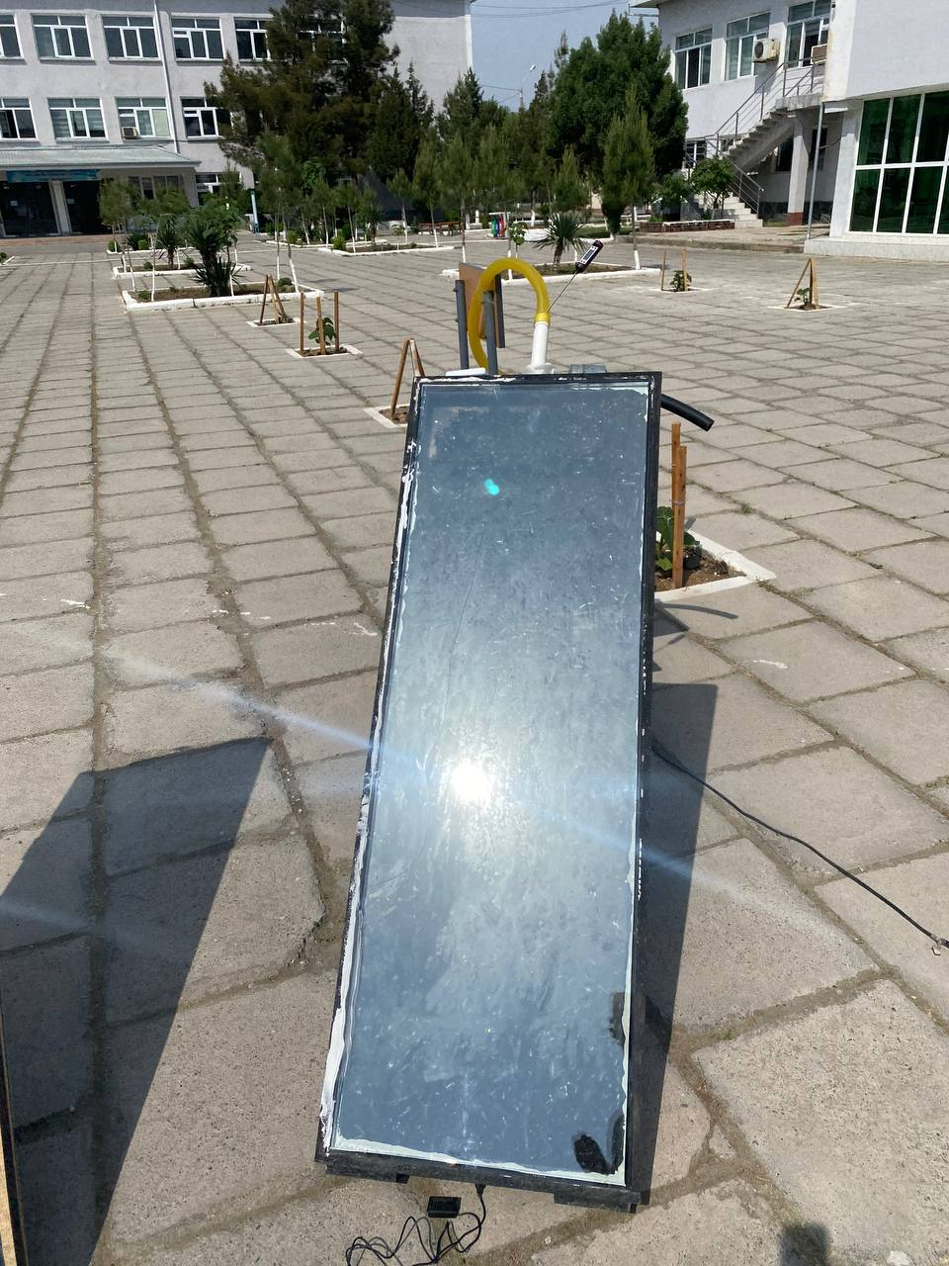
Общий вид коллектора

Slide 5
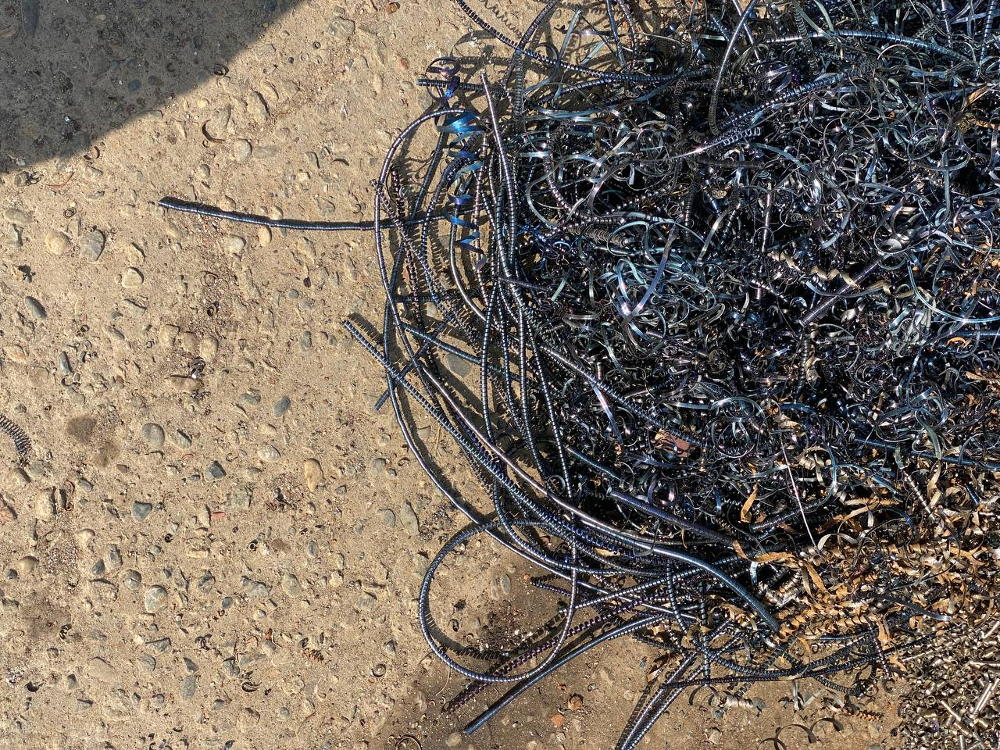
Общий вид стружки

Slide 6
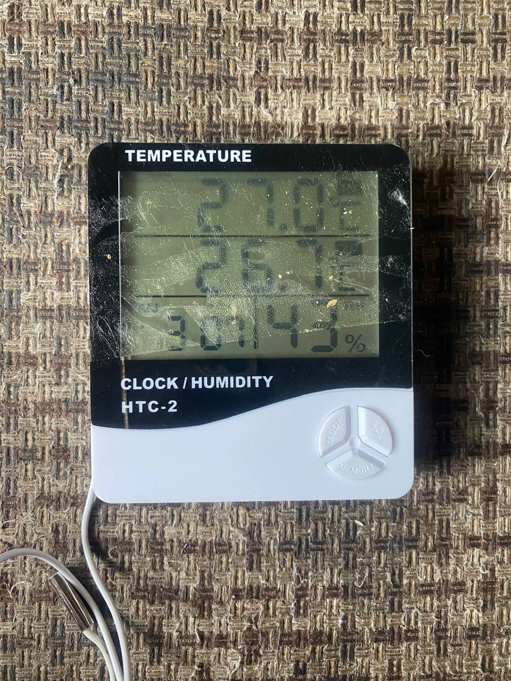
Датчик температур

Slide 7
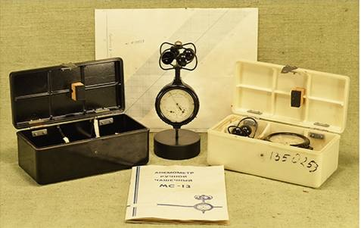
Анемометр СМ- 13

Slide 8
Изменение температуры нагретого воздуха из коллектора

Slide 9
Температура абсорбера

Slide 10
Температура абсорбера из стружки

Slide 11
Выводы
Анализ проведенных экспериментальных исследований показывает, что температура нагретого воздуха и коллектора с стружечным абсорбером выше чем в коллекторе с плоским абсорбером, практически в 1,4 раза. Кроме того, как видно из рисунков Температура поверхности стружечного абсорбера является более устойчивой, по сравнению с плоским, во времени при постоянной скорости их охлаждения.

